Slide 1
企業の俊敏性と柔軟性を高める Windows 7 Enterprise
マイクロソフト株式会社

Slide 2
Agenda
テーマ １ ： 企業に求められるワークスタイルと Windows 7 基本強化ポイント
テーマ ２ ： エンタープライズ環境での Windows 7 活用
テーマ ３ ： マイクロソフトからの支援施策

Slide 3
Agenda
テーマ １ ： 企業に求められるワークスタイルと Windows 7 基本強化ポイント
テーマ ２ ： エンタープライズ環境での Windows 7 活用
テーマ ３ ： マイクロソフトからの支援施策

Slide 4
企業に求められるワークスタイルへの対応
社会構造/経済環境の変化が、多様性と柔軟性への対応を求めてる
経済環境の変化、事業の合理化、地震、火災、少子高齢化、インフルエンザ パンデミック
企業を取巻く環境
企業が抱える経営課題
事業ポートフォリオの 柔軟な見直し
多様な雇用形態と 働き方
事業継続性の確保
働き方への影響
コスト削減
安全性の確保
ワークスタイルの“多様化” を支える
“シンプル“なインフラ
マイクロソフトが提供する ・理想のデスクトップ環境
・戦略的システム環境の構築
管理コストを下げ
生産性を向上

Slide 5
Windows の歴史
Windows NT 4.0
NT4 カーネル
NT5 カーネル
Longhorn カーネル
9x カーネル
SP1
Windows 95,98,ME
1995
2000
2003
2006
2007
2009
ハードウェア互換性
ソフトウェア互換性

Slide 6
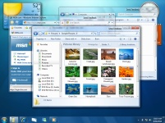
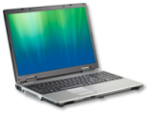
Windows 7 基本機能の強化 ポイント
使いやすさ
先進的な ユーザー エクスペリエンス 統合検索
パフォーマンス
スピード アップ
消費電力の削減
信頼性と互換性
管理性の向上
セキュリティ

Slide 7
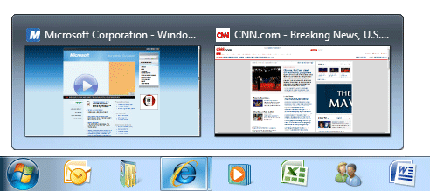
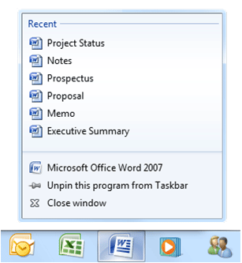
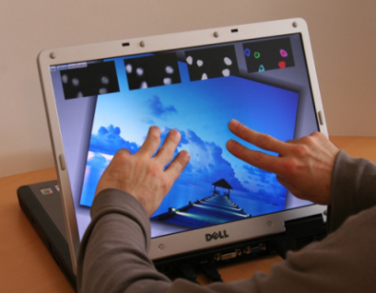
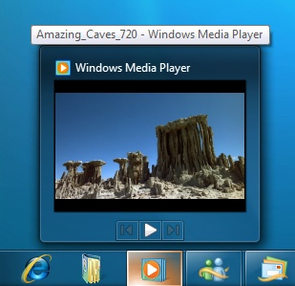
使いやすさ： ユーザー エクスペリエンス
強化されたタスクバー
User Interface
ジャンプリスト
エアロ 拡張
ライブラリ
Search
統合検索

Slide 8
パフォーマンス
基本機能としての強化
処理速度の向上！
起動/シャットダウン、 スタンバイからの再開、 ファイル転送、画像処理、圧縮スピード、 ファイル オープン、検索とIndex etc.
消費電力削減
バッテリ持続時間の向上
プロセッサ電力管理の強化、デバイス電力管理、 リソース利用の最適化
開発面での強化
DirectX Family を利用した開発
サービス コントロール マネージャー
電力効率の高いアプリケーションの構築

Slide 9
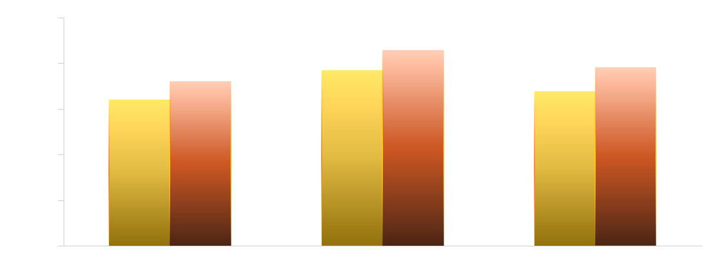
電力消費量の改善 DVD 再生のバッテリー持続時間
DVD 再生時の バッテリー持続時間 (分)
システム A システム B システム C
Windows Vista SP1
Windows 7 プリベータ

Slide 10
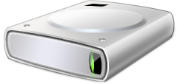
信頼性と互換性：セキュリティ
基本機能としての強化
+
ユーザー アカウント制御
セキュリティ リスクを低減
アプリ保護領域に対して、 アクセスレベルを細かく制御
Windows フィルタリング プラットフォーム
ファイアウォール の機能をより細かく制御
指紋リーダとログオンの統合
Windows 7 ログオンと指紋データの管理を一括制御

Slide 11
信頼性と互換性：互換性
基本機能の強化
Windows Vista をベースに開発
ソフトウェア、ハードウェア、ツールの Windows Vista との互換性が目標
互換性モードによる対応
ツール による対応
アプリケーション互換性 ツール キット （ACT）の提供
Windows 7 対応 ACT は今後提供予定
アプリケーション互換性の調査

Slide 12
Agenda
テーマ １ ： 企業に求められるワークスタイルと Windows 7 基本強化ポイント
テーマ ２ ： エンタープライズ環境での Windows 7 の活用
テーマ ３ ： 戦略的デスクトップ投資にむけた マイクロソフトからの支援施策

Slide 13
Windows 7 エディション
一般ユーザー
企業ユーザー
Windows 7 Ultimate
Windows 7 Enterprise
機能：Windows 7 全機能包含
提供形態：ソフトウェア アシュアランス
機能：DirectAccess, BranchCache BitLocker To Go, Applocker
Windows 7 Professional
提供形態：ボリュームライセンス, プリインストール
機能：
ドメイン参加
ネットワーク バックアップと暗号化
Windows 7 Home Premium
機能：エアロ, 簡単なネットワーク接続（PC・デバイス）, メディアフォーマット対応の強化,マルチタッチ, ホームグループ
Windows 7 Starter
特徴：3アプリのみ同時起動対応
Notes:
13

Slide 14
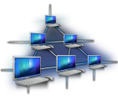
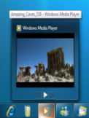
Windows 7 Enterprise
場所を問わず 生産性を維持
セキュリティと 制御の強化
PC 管理の合理化
PC およびデバイス上 のデータの保護
ユーザーとインフラの保護
Vista のセキュリティ 基盤を継承
ヘルプデスク コストの削減
クライアント仮想化の サポート強化
より簡単な Vista からの展開
日常業務を すばやく簡単に
情報への障壁を取り払う
場所を問わない 情報へのアクセス
基本プラットフォームとしての強化
パフォーマンス | 使いやすさ | 信頼性/互換性

Slide 15
場所を問わず生産性を維持
Windows 7 Enterprise
モバイル ワーカーの リモート アクセス
：DirectAccess
ブランチ オフィス からの アクセス ：BranchCache
オフィス
ホーム
VPN を使用することなくいつでも 企業ネットワークへアクセス
モバイル環境の PC の管理を実現
セキュアなアクセス
IPv6 over IPsec を利用
支店などのユーザーも本社と同じ ネットワークパフォーマンスを体感
ダウンロードしたコンテンツを ブランチ オフィス内にキャッシュ
支店のユーザはすでにキャッシュされたデータを活用
解放されたネットワーク帯域を、 他の用途に活用

Slide 16
セキュリティと制御の強化
データ保護 ：BitLocker To Go
アプリケーション の管理 ：AppLocker
+
HDD およびリムーバブル ドライブ上のデータを保護
グループ ポリシーにより 暗号化の使用を強制
Active Directory に回復情報を 統合的に保存し、管理性を向上
PC で実行を許可する処理を詳細に制御
アプリケーションの実行を ユーザーに許可するのかを設定可能
グループ ポリシーによる設定
電子署名による制限
バージョンによる利用制限

Slide 17
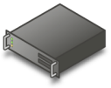
PC 管理の簡素化 管理自動化 : 仮想化
現状
Windows 7 のソリューション
充実したリモート エクスペリエンス
強化されたマルチ モニター サポートによる充実の グラフィックス
テレフォニー対応アプリでの 音声使用
強化された印刷機能
仮想デスクトップ インフラストラクチャとは
VHD を活用する
サーバー上の仮想マシンでの デスクトップ展開
管理とセキュリティの一元化
どこからでもデスクトップとアプリケーションにアクセス可能
VHD の管理: WIM 用と同じツールによる VHD イメージのオフライン サービス
VHD からの起動: 管理された デスクトップ PC に展開

Slide 18
Agenda
テーマ １ ： 企業に求められるワークスタイルと Windows 7 強化ポイント
テーマ ２ ： エンタープライズ環境での Windows 7 ＆ Windows Server 2008 R2 活用
テーマ ３ ： マイクロソフトからの支援施策

Slide 19
Windows 7 環境への移行支援施策
技術者支援
プログラム
ライセンス キャンペーン
互換性検証

Slide 20
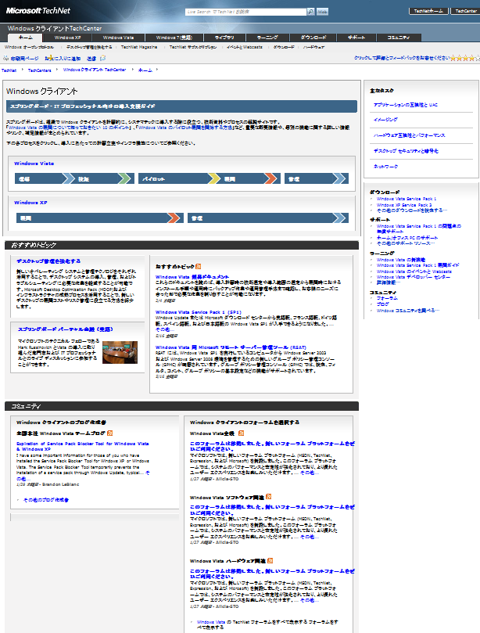
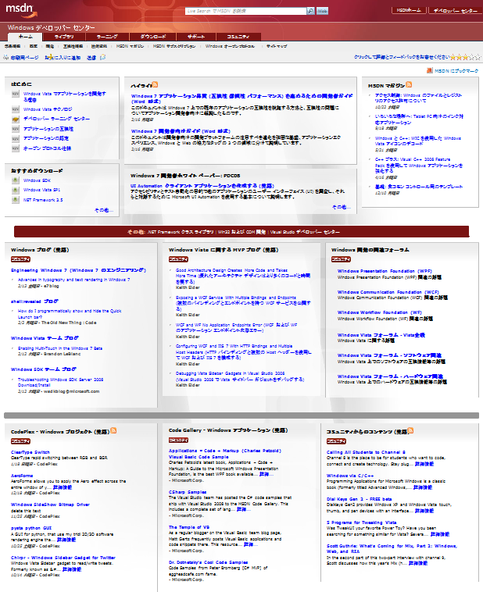
IT技術者支援 ～ IT プロと開発者の皆様向けの施策 ～
技術者支援
プログラム
TechNet および MSDN オンラインを通じた
技術情報の日本語提供
疑問解決、情報交換に役立つ オンライン フォーラム開設
ブログなどコミュニティ情報の紹介
IT プロの 皆様向け
開発者の 皆様向け
technet.microsoft.com/ja-jp/windows/
msdn.microsoft.com/ja-jp/windows/

Slide 21
Windows Vista / Windows 7 互換性検証ラボ
互換性検証
Windows Vista/ Windows 7 のアプリケーション 動作確認を支援するための登録制検証ラボ（無償）
支援内容
最新の Windows 7 ベータ版の環境で、お持ち込みいただいた アプリケーションの動作確認
検証ルームには検証作業の支援と、互換性に関する分析 および情報の提供を行うエンジニアが常駐
参加方法
# 参加については、御社担当営業にご相談下さい

